Slide 1







Introduction au Framework Laravel 9
Année Universiatire :2023/2024
Notes:
Logo EUR-ACE

Slide 2
Plan
Un framework c’est quoi ?
- Fonctionnalités offertes par un Framework
- Que propose un Framewok?
- Pourquoi utiliser un Framewok?
Les Framework PHP
Pourquoi Laravel ?
Laravel: Prise en main
Exemple
L’architecture MVC
Arborescence d’un projet Laravel
Mise en place de l’environnement

Slide 3

Introduction
Un Framework !
C’est quoi?

Slide 4

Fonctionnalités offertes par un Framework
un ensemble cohérent de composants logiciels structurels.
Créer les fondations ainsi que les grandes lignes de tout ou d’une partie d'un logiciel (architecture).
+ Structurer votre projet
+ Apporter un
ensemble
d'éléments qui
définissent le
squelette d'une
application
+ Offrir des
composants et
bibliothèques
réutilisables
+ Offrir une
liberté dans
la réalisation
technique de
l’application

Slide 5
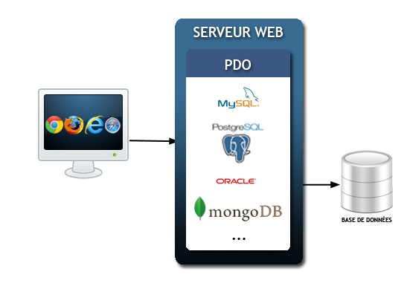
Que propose un Framewok?
Abstraction de la base de donnée
Un framework utilise PDO (PHP Data Objects) :
Vous n'avez plus à vous soucier du type
de base de données qui fonctionne derrière votre application
Un framework embarque généralement un ORM (Object Relational Mapper) :
permet de faire des opérations courantes comme la récupération de données ou la sauvegarde d'un objet sans vous soucier du code SQL à écrire

Slide 6
Que propose un Framewok?
Couche d’abstraction du cache : Il permet de stocker les pages afin d’optimiser leur temps de chargement
Gestion des formulaires : Générer en grande partie tous les widgets HTML, il se charge de la validation du formulaire
Gestion d'utilisateurs : gérer l'authentification d'utilisateurs. Ils gèrent la connexion, la déconnexion, la création, la gestion des sessions et des droits

Slide 7
Que propose un Framewok?
La Génération de code : Créer des fichiers et du contenu automatiquement par défaut afin de n'avoir pas besoin de le faire.
Internationalisation : Créer facilement le multilingue
Moteur de template : Intégrer un moteur de templates. Celui-ci permet de simplifier grandement l'écriture de votre code HTML

Slide 8
Pourquoi utiliser un Framewok?
Portabilité : L’abstraction de la base de données et du cache permet à votre application d’être utilisée sur de nombreuses configurations de serveurs différents,
Temps de développement plus court : Puisque vous n’êtes pas obligé de réécrire le code sur la gestion des utilisateurs, et même de l’authentification, de l’accès à la base de données et aux formulaires, le temps de développement ce réduit considérablement
Sécurité des applications : Les fonctions de sécurité comme l’authentification et les autorisations sont gérées par le framework

Slide 9
Pourquoi utiliser un Framewok?
Soutenue par la communauté : Les frameworks ont des forums, des listes de diffusion et des canaux IRC (Internet Relay Chat) pour les soutenir
Plugins et modules : Un bon nombre de membres de la communauté développent des plugins et des modules que vous pouvez télécharger et utiliser dans votre application
Règles de codage stricts : La plupart des frameworks vous forcent à suivre des principes de codage, notamment le modèle MVC
Les PSR( PHP Standard Recommendation) La standardization des concepts de development PHP

Slide 10
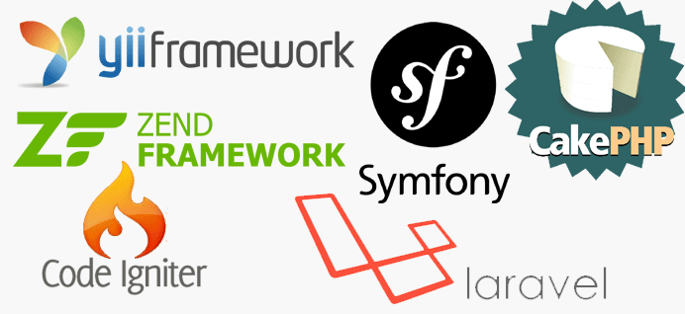
les Frameworks PHP

Slide 11
Les Frameworks PHP
Alternative des frameworks (ici PHP) :
plus flexibles
plus modulables
MAIS nécessitent de solides connaissances en programmation
Les plus connus :Laravel, symfony, CodeIgniter

Slide 12
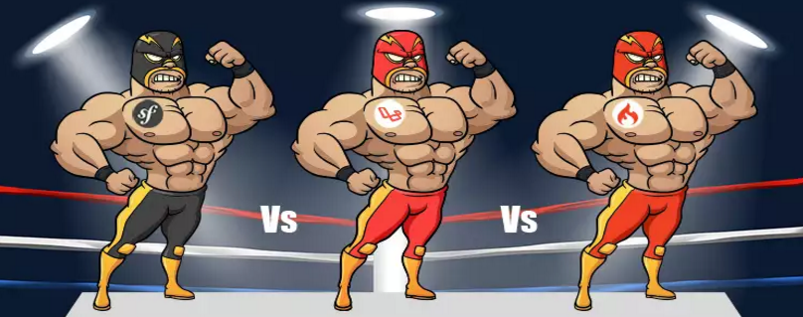
Symfony VS Laravel vs CodeIgniter

Slide 13
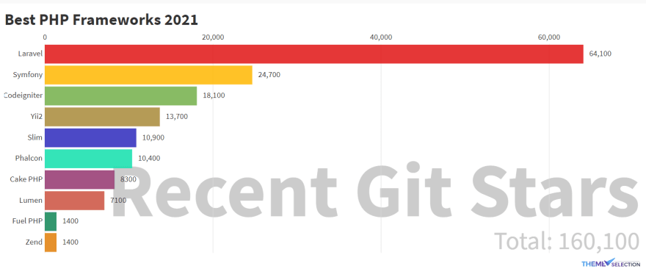
Laravel s’est établi en quelques années au sommet de l’usage des frameworks PHP.

Slide 14
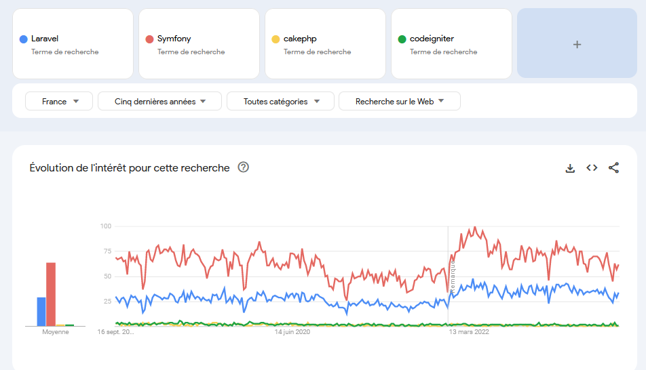
Symfony VS Laravel vs CodeIgniter
Google trends

Slide 15
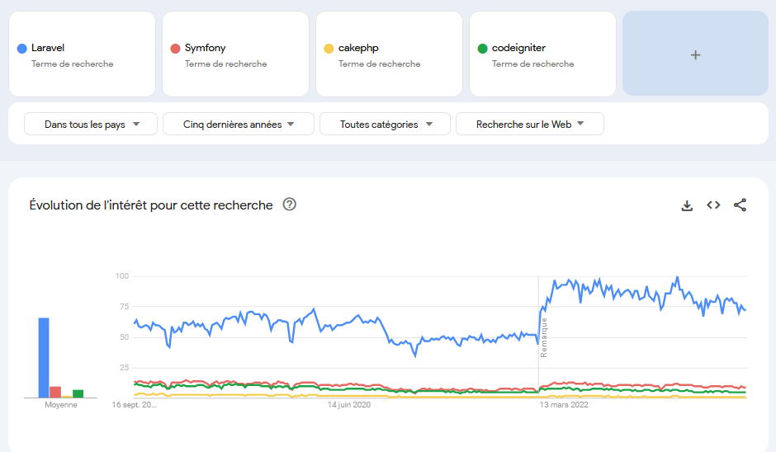
Symfony VS Laravel vs CodeIgniter
Google trends

Slide 16
Symfony VS Laravel
 | Symfony | Laravel
Modularité | offrant une modularité plus fine-grain grâce à sa base de composants et à son système de bundles | Moins modulaire que symfony
ORM | Doctrine | Eloquant
Migrations de bases de données | Migrations automatiques de bases de données | Migrations manuelles de bases de données
Popularité | Moins populaire (33 000 sites Web construits sur Symfony) | Très populaire (plus de 1 million de sites Web construits sur Laravel)

Slide 17

Symfony VS Laravel
Laravel est le choix d'un développeur Web qui souhaite développer un site Web professionnel avec un développement rapide pour des applications de taille moyenne et performantes.
Symfony est idéal pour créer des sites Web complexes et de grandes applications Web avec une performance optimisée.

Slide 18
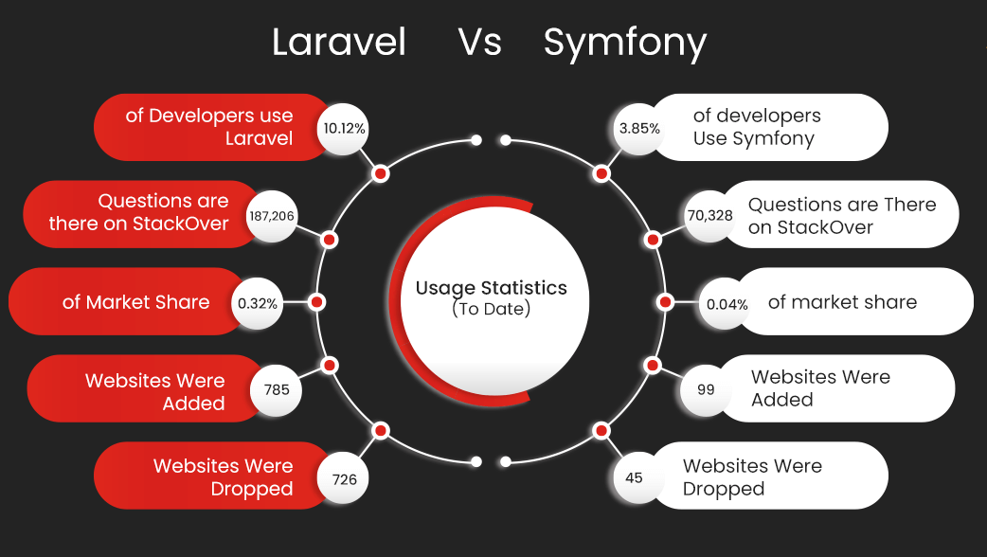

Slide 19

Laravel : Définition
Laravel a été créé par Taylor Otwell en juin 2011.
Dernière version stable: 9.0 ( 8 février 2022)
Un framework PHP basé sur l’architecture MVC
( Model View Controller)

Slide 20




=
Composants de Symfony utilisés :
Cache Console
ErrorHandler Finder
HttpFoundation HttpKernel
Mime Polyfill Intl ICU
Process Routing
30% du code d’un projet Laravel est similaire à un projet Symfony
+
+

Slide 21
Pourquoi Laravel?
Critères de comparaison :
Durée d’apprentissage : l'un des frameworks PHP les plus faciles à apprendre grâce à sa syntax
Taille des projets : adapté à une gamme variée de projets, de petite à grande
Documentation : sa documentation bien organisée
Performance : certaines frameworks sont trop gourmands. Même le moindre « Hello World » peut nécessiter l’appel à plus de 100 fichiers différents
Communauté : d'une communauté active et engagée. Il y a de nombreux développeurs, blogs, forums, et groupes de discussion dédiés à Laravel
Évolutivité : évolutif et peut être utilisé pour des projets de taille variable

Slide 22
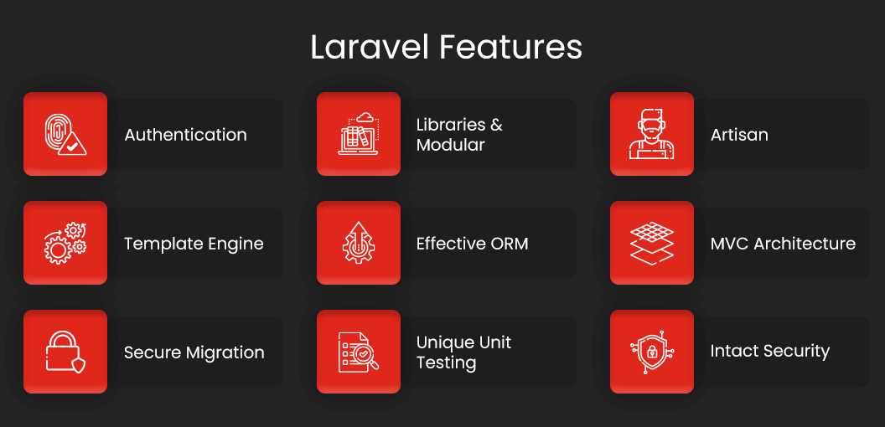
Laravel : Caractéristiques
Notes:
https://aglowiditsolutions.com/blog/laravel-vs-symfony/

Slide 23
Laravel : Caractéristiques
Laravel contient :
un système de routage .
un créateur de requêtes SQL et un ORM .
un moteur de template .
un système d'authentification pour les connexions .
un système de validation .
système de gestion des files d'attente
un système de migration pour les bases de données .
un système d'envoi d'emails .
un système de cache.
un système d'autorisations ;
une gestion des sessions ;

Slide 24
Laravel : Caractéristiques
Laravel est fondamentalement orienté objet.:
Organisation du code en des classes .
Manipulation des objets.
L’utilisation de classes bien identifiées, dont chacune a un rôle précis, pilotées par des interfaces claires, dopées par l’injection de dépendances
Notes:
L’utilisation de classes bien identifiées, dont chacune a un rôle précis, pilotées par des interfaces claires, dopées par l’injection de dépendances : tout cela crée un code élégant, efficace, lisible, facile à maintenir
L’injection de dépendance est destinée à éviter de rendre les classes dépendantes et de privilégier une liaison dynamique plutôt que statique. Le résultat est un code plus lisible, plus facile à maintenir et à tester.

Slide 25
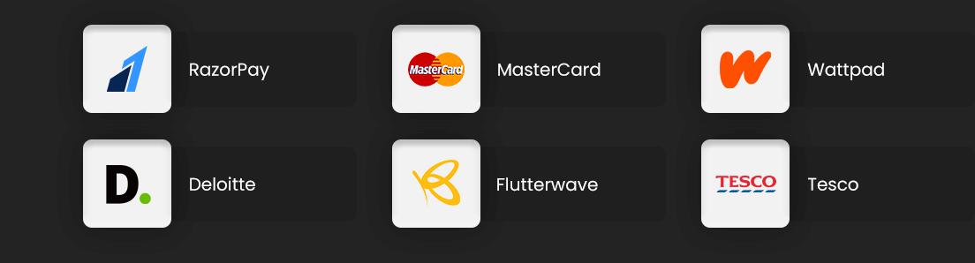
Laravel: Exemples
Applications web développées par Laravel
Notes:
Filmfed.com

Slide 26
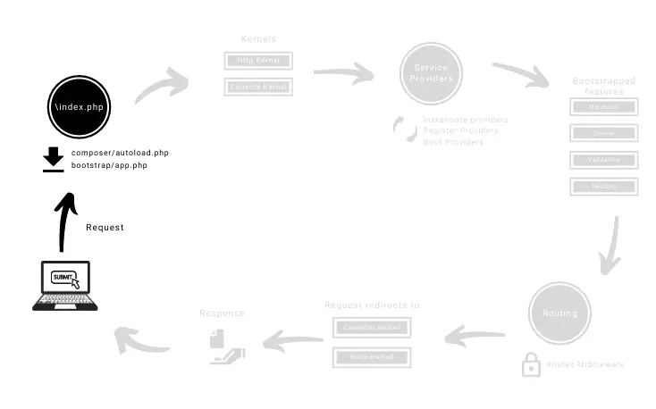
Cycle de vie de requête Laravel
Une requête entre dans public/index.php.
Le fichier bootstrap/start.php crée Application et détecte l'environment.
Notes:
https://dev.to/patelparixit07/laravel-request-lifecycle-195e very important

Slide 27
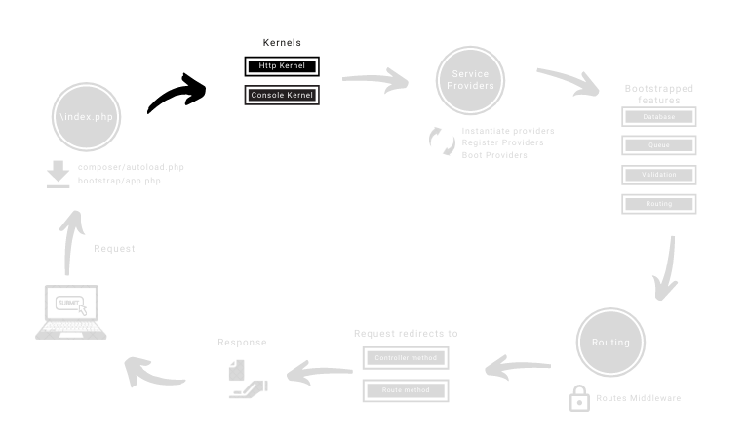
La requête sera gérée par le noyau. Il existe deux types de noyau : HTTP kernel et Console Kernel
Notes:
la demande entrante est envoyée au noyau

Slide 28
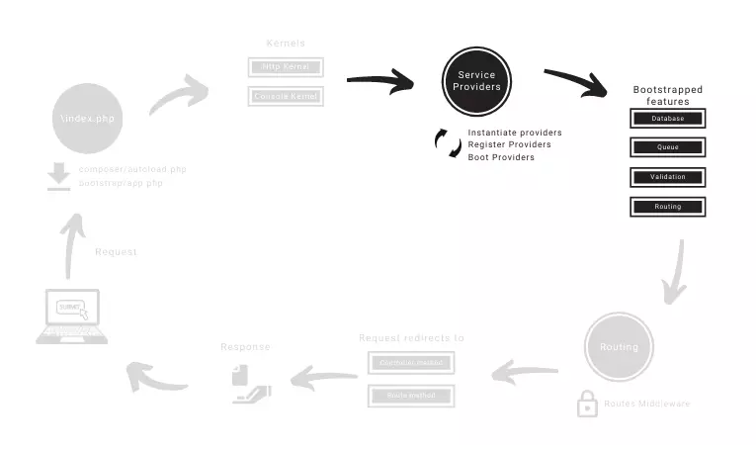
Le noyau charge également les fournisseurs de services.
chaque fonctionnalité fournie par le framework Laravel sera lancée par les fournisseurs de services
Notes:
One of the most important Kernels bootstrapping actions during the Laravel request lifecycle is loading the Service Providers for the app.
Providers constituent l'aspect le plus important du processus départ du cycle de vie des requêtes Laravel, car ils lancent et configurent un grand nombre de fonctionnalités fournies par le framework.

Slide 29
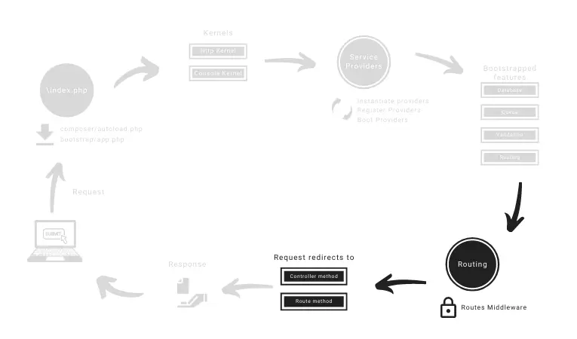
Une fois le processus d'amorçage terminé, la requête est envoyée au routeur
Ce routeur appelle des méthodes de contrôleur et exécute des middlewares ou renvoie une vue en réponse.
Notes:
Routing c’est un des plus importants provider démarré de votre application est le App\Providers\RouteServiceProvider.
Ce Provider charge les fichiers de route contenus dans le répertoire routes de votre application.
Une fois que l'application a été lancée et que tous les Providers ont été enregistrés, la demande est transmise au routeur pour être distribuée. Le routeur répartira la demande vers une route ou un contrôleur

Slide 30
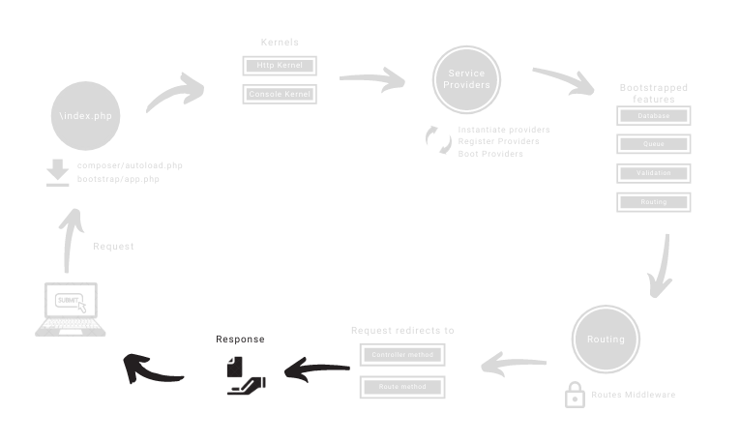
renvoie une vue en réponse.
Notes:
Et la dernière étape du cycle de vie des requêtes Laravel est le renvoi d'une réponse. Toutes les routes et tous les contrôleurs doivent fournir une réponse qui doit être renvoyée au navigateur de l'utilisateur. Laravel fournit plusieurs façons différentes de renvoyer des réponses.

Slide 31
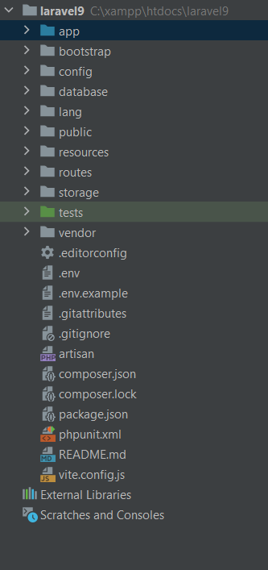
Arborescence d’un projet Laravel
app : contient l’application
Bootstrap: contient des fichiers qui gèrent le démarrage de Laravel.
Config : contient tous les fichiers de configuration de votre application.
database : contient la migration de votre base de données.
public est le seul qui doit être accessible à l’utilisateur. C’est le dossier qui va héberger vos images, vos fichiers CSS, vos scripts…

Slide 32
Arborescence d’un projet Laravel
ressources contient vos vues et les fichiers "langue".
routes contient toutes les définitions des routes pour votre application.
storage contient des sessions basées sur des fichiers, des caches de fichiers et d'autres fichiers générés par le cadre.
tests contient vos tests automatisés.
vendor contient toutes les librairies utilisées par Laravel

Slide 33
En résumé
Un framework fait gagner du temps et donne l’assurance de disposer de composants bien codés et fiables.
Laravel est un framework novateur, complet, qui utilise les possibilités les plus récentes de PHP et qui est impeccablement codé et organisé.
La documentation de Laravel est complète, précise et de nombreux tutoriels et exemples sont disponibles ‌sur la toile.
Laravel adopte le patron MVC mais ne l’impose pas, il est totalement orienté objet.

Slide 34


Merci pour votre attention

